Slide 1
Волгоградская региональная акция
«Я живу на улице героя»,
приуроченная к празднованию
77-й годовщины Победы в Великой Отечественной войне
Улица имени 8-ой Воздушной
Армии
Презентацию подготовили обучающиеся
детского объединения «Креативный скетч»
Елисеева София, Михеева Мария

Slide 2
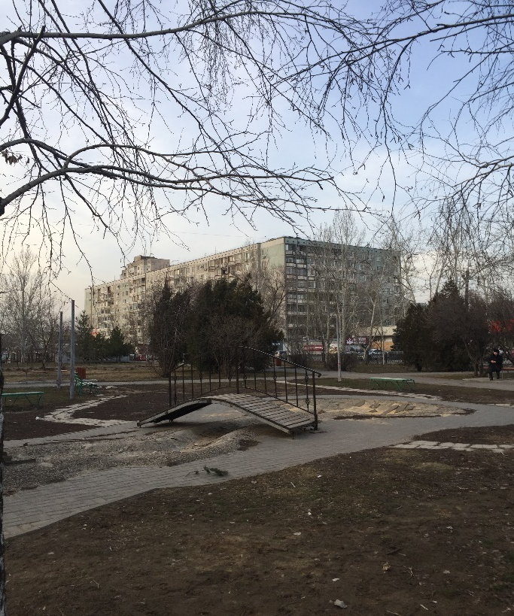
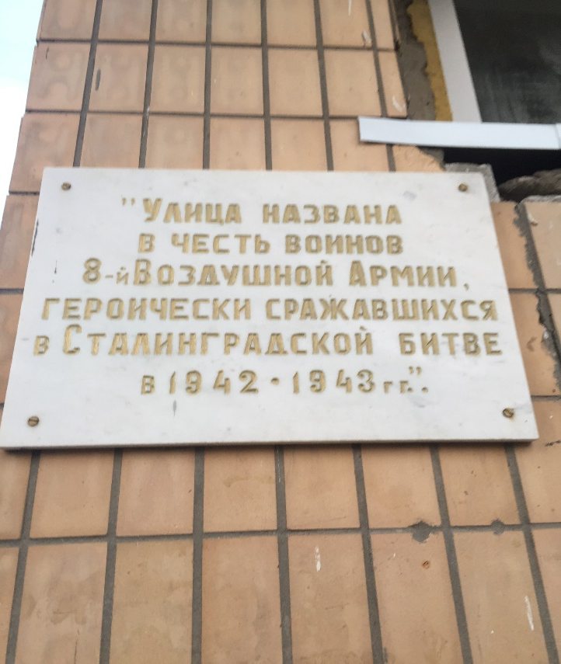
Улица расположена в Дзержинском районе Волгограда в микрорайоне «Семь ветров».

Slide 3
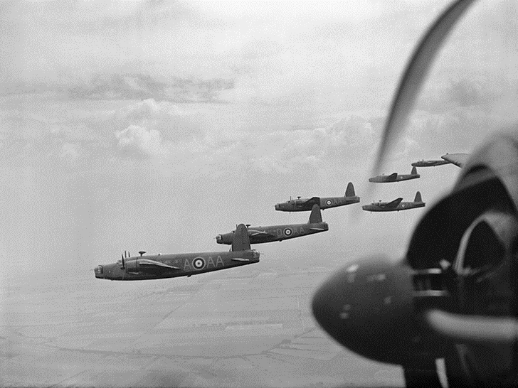
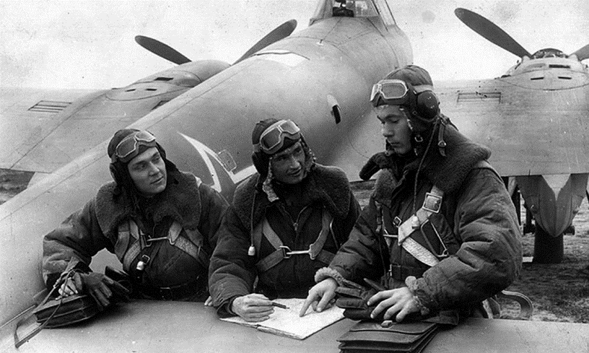
В Сталинградской битве прикрывала с воздуха и поддерживала войска Юго-Восточного фронта, с 12 июля 1942 года Сталинградского фронта, вела бои за господство в воздухе, участвовала в воздушной блокаде окружённой вражеской группировки, осуществляла авиационную поддержку Сухопутных войск при разгроме котельниковской группировки противника. Всего за годы войны 8-я воздушная армия совершила свыше 220 тысяч боевых вылетов, ее летчики провели около 4 тыс. воздушных боев и сбили свыше 3 тыс. вражеских самолётов, более тысячи самолётов было уничтожено и повреждено на аэродромах базирования.

Slide 4
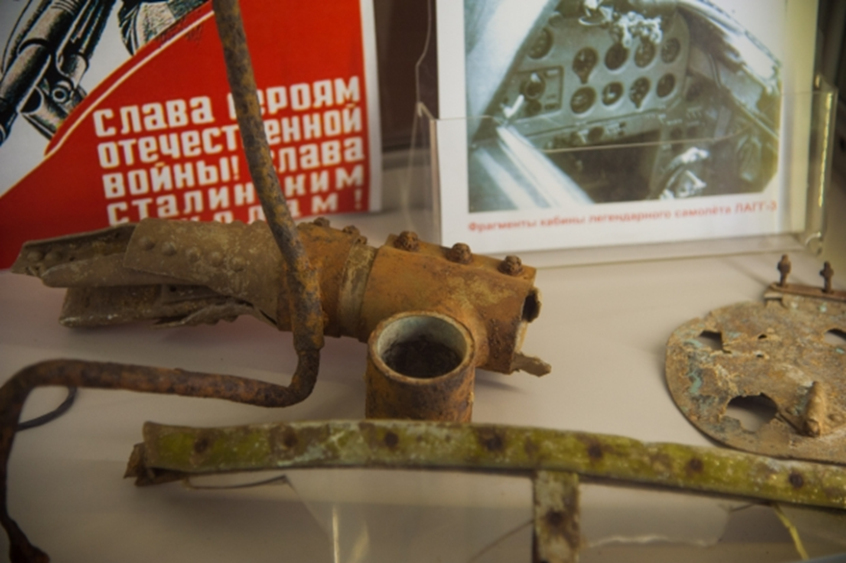
За успешное выполнение заданий командования в борьбе с немецко-фашистскими захватчиками и проявленные при этом самоотверженность, отвагу и мужество тысячи воинов армии награждены орденами и медалями, 424 воинам присвоено звание Героя Советского Союза, 24 лётчика удостоены этого звания дважды. Среди них А. В. Алелюхин, Амет-Хан Султан, В. С. Ефремов и В. Д. Лавриненков, а знаменитый ас А. И. Покрышкин — трижды Герой Советского Союза. 10 лётчиков, до конца выполнивших свой воинский долг и павших в боях за свободу и независимость Родины, навечно зачислены в списки воинских частей. Среди них Герои Советского Союза гвардии капитан М. Д. Баранов, капитаны М. Е. Асташкин и А. А. Елохин, гвардии старший лейтенант Н. Е. Глазов, старший политрук С. А. Куница, лейтенанты В. Т. Топольский, М. И. Шилов.

Slide 5
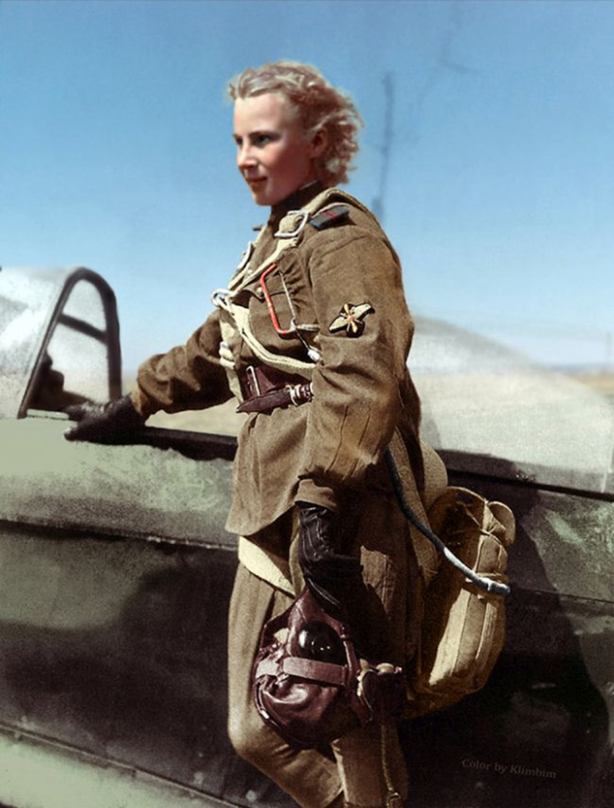
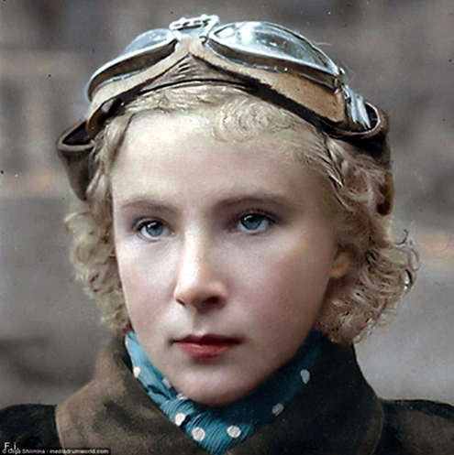
В составе 8-ой воздушной армии сражалась легендарная Лиидия (Лилия) Владимировна Литвяк советский летчик-ас истребительной авиации, командир авиационного звена, гвардии младший лейтенант, самая результативная женщина-пилот Второй мировой войны, Герой советского Союза (5.05.1990, посмертно). Погибла в возрасте неполных 22 лет в бою над Миус-фронтом.

Slide 6
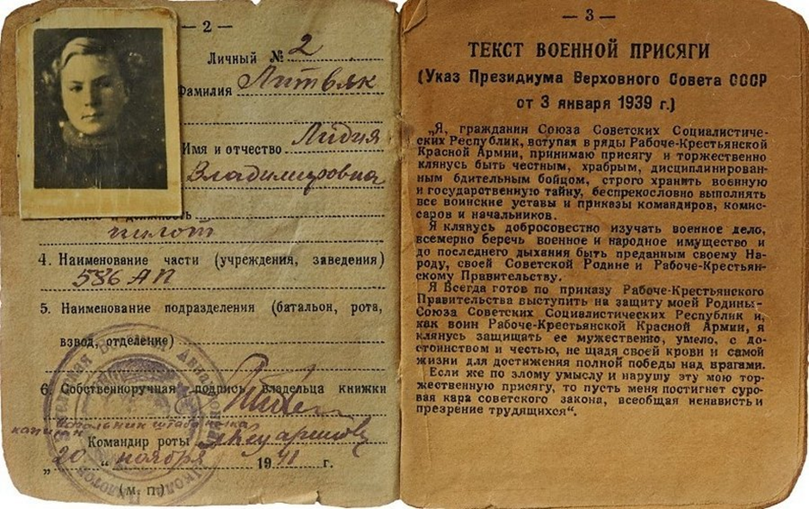
14 сентября во втором боевом вылете над Сталинградом сбила бомбардировщик Ю-88 и истребитель Me-109. Лётчиком Me-109 оказался немецкий барон, одержавший 30 воздушных побед, кавалер Рыцарского креста лейтенант Ганс Фусс. Ее называли «Белая Лилия Сталинграда».

